Slide 1
AI心理问诊对话系统
机器学习多分类 + 检索式共情回应 + Gradio Demo

Slide 2
1. 选题与问题定义
场景：用户输入心理困扰，系统识别支持类别并返回安全回应
机器学习任务：文本多分类；扩展任务：相似问答检索
实际意义：辅助情绪表达识别、心理健康科普、课堂可演示

Slide 3
2. 数据集与开源参考
成熟数据集：EmpatheticDialogues，25k情绪情境对话
补充参考：Kaggle心理健康咨询问答、GitHub mental-health-chatbot项目
压缩包内含离线样本；联网后可自动下载正式数据集

Slide 4
3. 数据处理流程
缺失值删除、重复文本去重
文本清洗：URL/特殊符号清理、小写化
TF-IDF向量化；LabelEncoder标签编码
危机关键词规则优先，保障演示安全

Slide 5
4. 模型设计
基准：DummyClassifier
对比模型：Logistic Regression、Linear SVM、Random Forest
超参数：GridSearchCV搜索TF-IDF特征、ngram、C
选择原因：适合小中规模文本分类，训练快、可解释

Slide 6
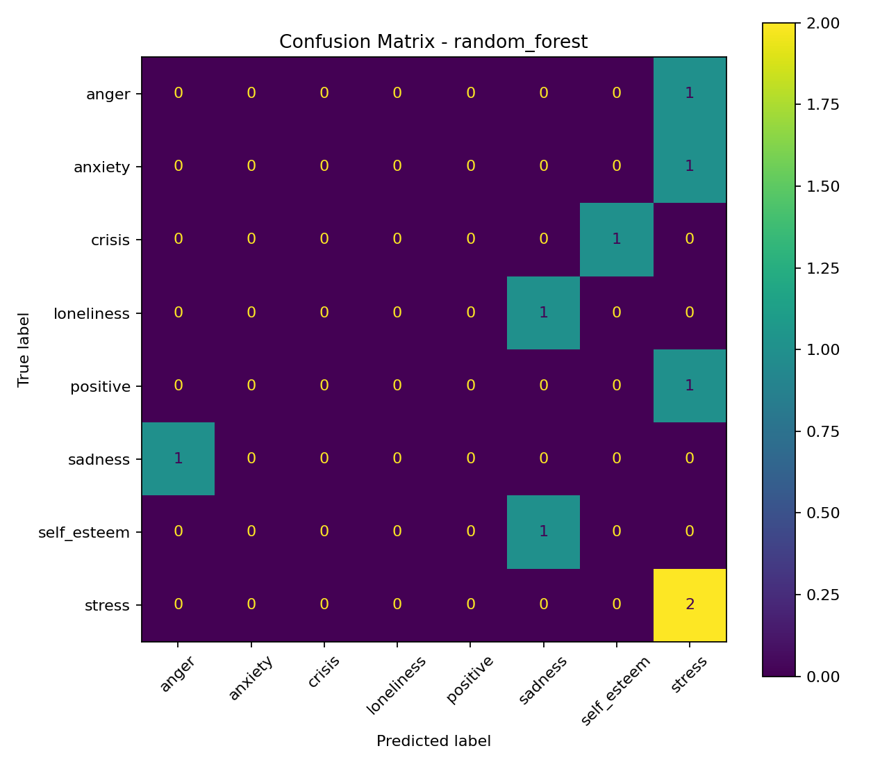
5. 评估指标与结果
指标：Accuracy、Precision、Recall、F1-macro
F1-macro用于关注小类别表现，避免只看准确率
离线样本仅验证流程；正式展示建议使用公开数据集重训

Slide 7
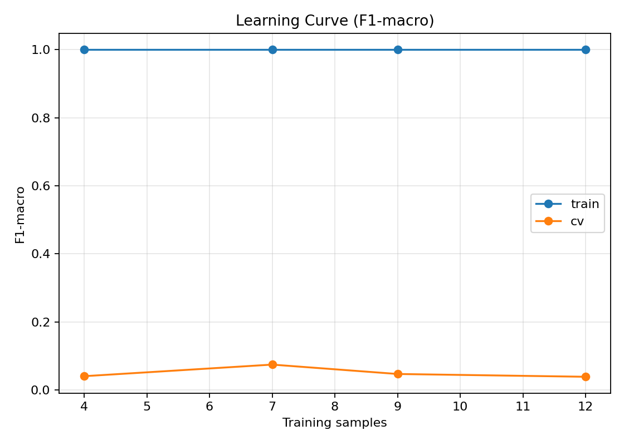
6. 可视化与可解释性
混淆矩阵展示类别混淆
学习曲线分析样本量与泛化差距
Logistic Regression输出高权重关键词，便于解释

Slide 8
7. Demo演示流程
运行：python src/train.py --data_source sample
运行：python src/app.py
输入：I feel anxious and cannot sleep before exams
输出：识别类别 + 安全共情回应

Slide 9
8. 局限与改进
局限：样本偏小、公开数据有文化偏差、不能替代专业咨询
改进：接入更大中文数据、多轮上下文、人工安全评测、云端部署
答辩重点：流程完整、指标合理、可交互、强调安全边界

